Slide 1
Змістовний модуль 2. Елементи управління зовнішньоекономічною діяльністю підприємств. Тема 2.1. Економічний аналіз ЗЕД підприємства 1. Зміст, завдання та методи економічного аналізу в сфері зовнішньоекономічних зв’язків 2. Аналіз та оцінка ефективності експортних операцій 3. Аналіз та оцінка ефективності імпортних операцій 4. Аналіз фінансового стану підприємства – контрагента

Slide 2
Зміст, завдання та методи економічного аналізу в сфері зовнішньоекономічних зв’язків
Зовнішньоекономічна діяльність (ЗЕД) підприємств України протягом останнього року провадиться в складних умовах. У січні – лютому 2022 р. український експорт зріс на 34 %. Та після військового вторгнення в Україну відбувся різкий спад, – у березні зменшення досягло 50 %. За результатами 2022 р. експорт товарів з України становив 100 млн т загальною вартістю 44,2 млрд дол. США, що на 35 % менше, ніж у 2021 р. Найбільш експортованими товарами залишається агро- та харчова продукція, що становили 53 % від загального обсягу експорту товарів у 2022 р. Також значними були обсяги експорту металів (13,6 %) і мінеральних продуктів (9,8 %). Найбільш постраждали металургія (–62,5 %), хімічна галузь (–54,3 %), мінерали (–48,6 %) і папір (48 %) [1].
Отже, для українських підприємств активізація ЗЕД та посилення її ефективності на сьогодні є критично важливими завданнями. Підприємства, що діють на зовнішньому ринку, нерідко зазнають збитків саме через недостатнє техніко-економічне обґрунтування ефективності ЗЕД загалом та окремих зовнішньоекономічних операцій (ЗЕО). Тому оцінювання ймовірних перспектив реалізації, ризиків та ефективності міжнародних операцій є невід’ємною складовою діяльності кожного підприємств.
Воно дає змогу проаналізувати доцільність участі підприємства у тих чи інших зовнішньо-економічних відносинах, виявити можливі ризики та способи їх зниження, а також резерви підвищення ефективності експорту/імпорту. Однак наявні методики оцінювання ефективності ЗЕД часто не відповідають потребам підприємств та не враховують багатьох чинників, які впливають на ЗЕД. Тому удосконалення такої методики є актуальним завданням для підвищення конкурентоспроможності та стійкості підприємств на ринку.

Slide 3
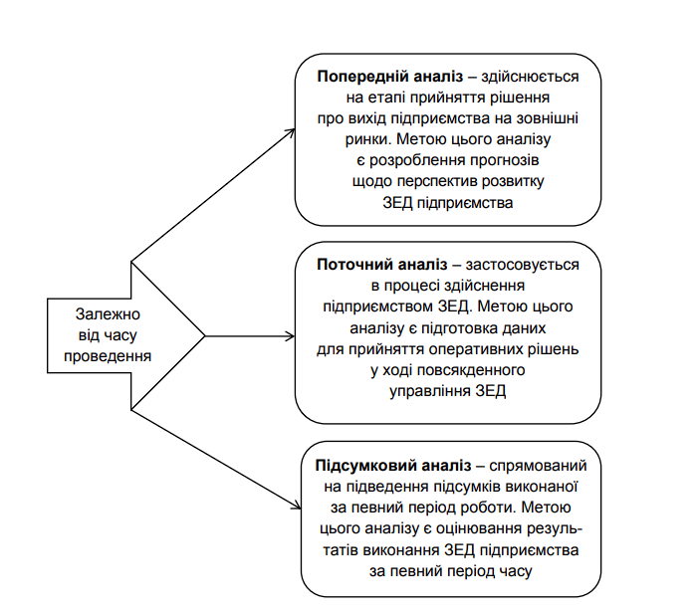
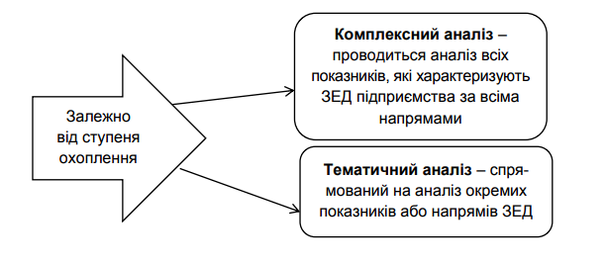
Аналіз ЗЕД підприємства - комплексне системне дослідження діяльності підприємства на міжнародному ринку з метою оцінювання досягнутих результатів і виявлення шляхів підвищення ефективності ЗЕД підприємства.
Економічний аналіз ЗЕД - це комплексне вивчення її організації та перебігу економічних подій з метою встановлення результатів і виявлення можливостей подальшого підвищення ефективності діяльності.

Slide 4
Серед системи прийомів, що складають метод економічного аналізу, при аналізі зовнішньоекономічної діяльності найдоцільніше використовувати:
– обчислення відносних і середніх величин (відсотків, коефіцієнтів, індексів);
– динамічні ряди;
– графічний метод;
– розкладання цілого на частини і узагальнення цих частин;
– порівняння;
– обчислення різниць;
– ланцюгові підстановки;
– кореляційно – регресійний метод;
– балансовий та інші.
Основні завдання аналізу зовнішньоекономічної діяльності полягають в:
– оцінці рівня та якості виконання підприємством зобов’язань щодо угод з іноземними партнерами;
– дослідження динаміки діяльності;
– оцінці раціональності використання коштів, пов’язаних із здійсненням кожного з видів зовнішньоекономічної діяльності ;
– оцінці фінансових результатів за видами зовнішньоекономічної діяльності;
– характеристиці впливу зовнішньоекономічної діяльності на основні якісні показники діяльності підприємства, його загальний фінансовий стан, платоспроможність тощо;
Стосовно зовнішньоекономічної діяльності можливе застосування таких видів аналізу:
– загальноекономічний;
– техніко-економічний;
– фінансово-економічний;
– функціонально-вартісний.

Slide 5
Загальноекономічний аналіз застосовують для дослідження видів зовнішньоекономічної діяльності по Україні в розрізі сегментів (регіонів), структури експортно-імпортних операцій серед країн-партнерів України. Результати такого аналізу періодично наводяться в друкованих виданнях економіко-аналітичного спрямування. Це дає можливість суб’єктам ЗЕД здійснювати порівняння сукупних економічних показників України з регіональними та власними.
Техніко-економічний аналіз доцільно проводити при здійсненні експорту продукції власного виробництва. його застосовують для вивчення питання оснащення підприємства необхідними видами техніки, енергетичними ресурсами, ефективності впровадження нових видів техніки і технологій.
Фінансово-економічний аналіз застосовують при вивченні фінансово-економічних показників, що характеризують зовнішньоекономічної діяльності. Він розкриває їх зміст у безпосередньому зв’язку зі здійсненням господарських операцій.
Функціонально-вартісний аналіз посідає особливе місце в системі комплексного економічного аналізу. Він спрямований на виявлення можливостей підвищення ефективності об’єктів шляхом вибору найоптимальніших варіантів виконання управлінцями своїх функцій щодо контролю за формуванням витрат і створенням найраціональніших умов здійснення зовнішньоекономічної діяльності.

Slide 6
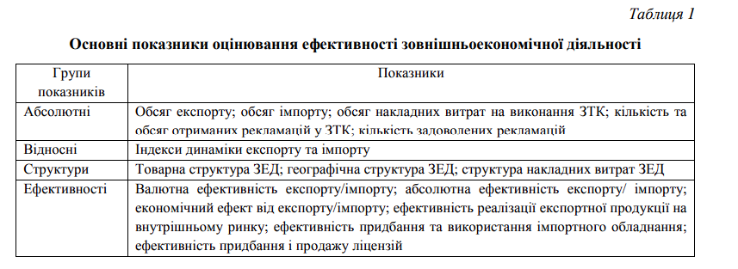

Slide 7
2. Аналіз та оцінка ефективності експортних операцій
Стосовно операцій, пов’язаних з експортом на першому етапі важливо проводити аналіз виконання зобов’язань. Оцінка виконання зобов’язань щодо іноземних партнерів здійснюється за даними аналітичного і оперативного обліку, бухгалтерського балансу. Основними умовами виконання цих зобов’язань є дотримання встановлених термінів, визначення якості і кількості товарів (обсягу продажу, робіт. послуг).
За річними підсумками роботи в розрізі країн і товарних груп доцільно розраховувати коефіцієнт прострочених угод, який обчислюється як відношення вартості усіх експортних операцій до вартості невиконаних (прострочених) угод. Цей коефіцієнт розраховують за звітний рік і порівнюють з даними попередніх років.
Важливим показником роботи суб’єкта ЗЕД є якість виготовленої на експорт продукції. Тому критерієм оцінки роботи підприємства щодо якості продукції є коефіцієнт якості. Він обчислюється як відношення вартості задоволених суб’єктом ЗЕД рекламацій іноземних покупців щодо якості – до вартості продукції, поставленої на експорт.
Стосовно операцій, пов’язаних з експортом, доцільно проводити аналіз виконання виробничої програми. структури, асортименту та ритмічності випуску продукції, розраховувати коефіцієнт сортності продукції.
Об’єктами особливої уваги мають бути собівартість випущеної продукції і витрати, пов’язані із зовнішньоекономічної. Аналіз витрат, що включаються до собівартості необхідно проводити за економічними елементами, калькуляційними статтями, виробничими чинниками.

Slide 8
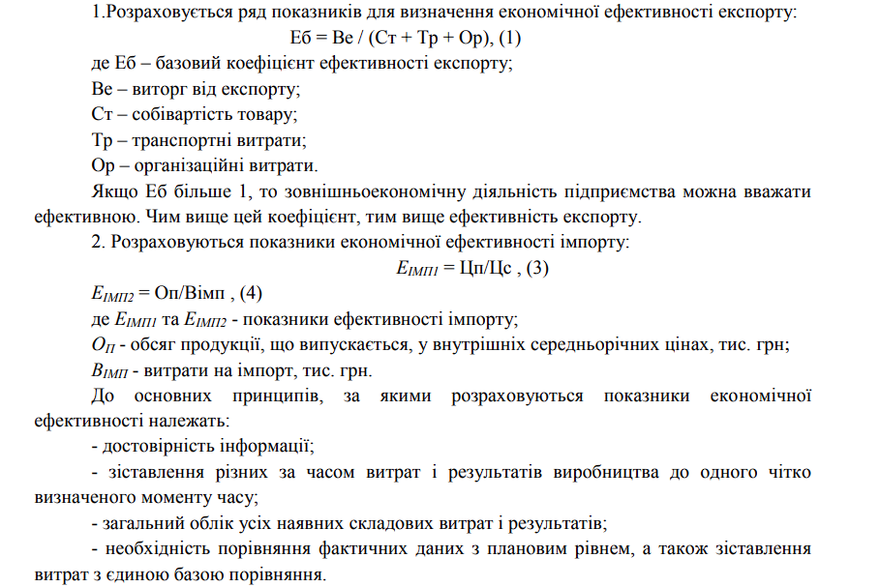
Все далі поширеним стає дослідження взаємного зв’язку між витратами на виробництво, обсягом реалізації і прибутком. Такий аналіз дає можливість розрахувати критичний обсяг виробництва, обсяг реалізації, рівень постійних витрат, ціну реалізації, рівень мінімального доходу, бажаний розмір прибутку, а також обсяг реалізації, що дає однаковий прибуток при різних варіантах виробництва (технології. структурі витрат).

Slide 9
3. Аналіз та оцінка ефективності імпортних операцій
У процесі аналізу імпортних операцій вивчають виконання зобов’язань за вартістю і кількістю імпортних товарів.
Ступінь виконання зобов’язань за вартісним обсягом визначають діленням фактичних об’ємів поставок на планові в сумовому виразі. Ступінь виконання зобов’язань за фізичним обсягом визначають діленням вартості імпорту перерахована за плановими цінами на планову вартість імпорту.
Ступінь виконання імпортних контрактів за строками поставок товарів визначають діленням вартості товарів в усіх прострочених контрактах до суми всіх контрактів за рік.
Важливе місце в аналізі виконання зобов’язань за імпортними контрактами посідає оцінка якості товарів та способи вирішення спірних питань.
Аналіз усіх цих показників за звітний період доцільно проводити, порівнюючи їх з аналогічними показниками минулих періодів. При визначенні економічної ефективності імпортної діяльності підприємства доцільно виділити дві групи:
показники ефективності імпорту товарів виробничого призначення;
показники ефективності імпорту товарів народного споживання.

Slide 10
Визначення економічної ефективності та ефекту імпортної діяльності підприємства можна проводити у наступній послідовності:
розрахунок беззбиткової зовнішньоторговельної ціни імпортного товару народного споживання відповідно до базисних умов постачання (при відомій його внутрішній вартості);
розрахунок мінімально допустимої вартісної оцінки імпортного товару народного споживання (при відомій зовнішньоторговельній ціні відповідно до базисних умов постачання);
розрахунок економічного ефекту імпорту товару народного споживання;
розрахунок економічної ефективності імпорту товару народного споживання;
розрахунок економічної ефективності імпорту товарів виробничого призначення.

Slide 11
При розрахунку показників ефективності імпорту товарів народного споживання необхідно враховувати наступні умови:
ціна на імпортну продукцію зовнішньоторговельних операторів зафіксована в українській валюті;
ціна за імпортну продукцію зовнішньоторговельних операторів зафіксована у валюті експортера або третіх країн;
ціна за імпортну продукцію зовнішньоторговельних операторів зафіксована у валюті експортера або третіх країн, оплата здійснюється шляхом комерційного кредиту.
Усі ці показники розраховуються порівнянням і співвідношенням повної ціни імпортного товару з вартісною оцінкою такого товару на внутрішньому ринку і на даному підприємстві.
Показники ефективності імпортних угод доцільно використовувати на підприємстві при закупівлі товарів на зовнішньому ринку, аналізі імпортної діяльності за попередні роки, плануванні імпортної діяльності, визначенні імпортної політики підприємства.

Slide 12
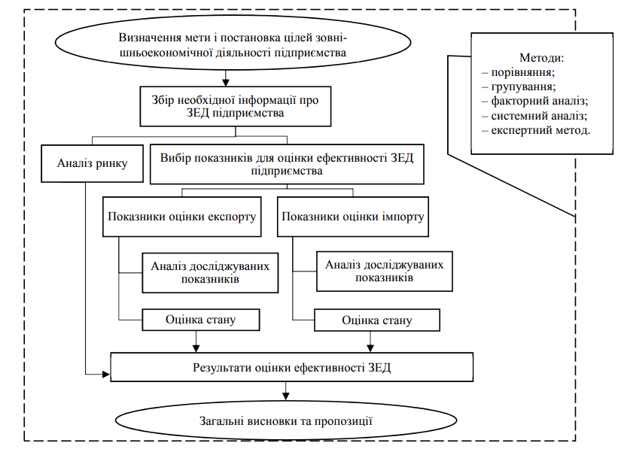

Slide 13
4. Аналіз фінансового стану підприємства – контрагента
Якісний попередній аналіз ризиків суттєво збільшить ваші шанси завершити ЗЕД-операцію з прибутком. При аналізі контрагента звертайте увагу на наступні аспекти:
Юридичний статус контрагента (в якій формі зареєстровано господарську діяльність потенційного партнера; коли відбулась державна реєстрація; де зареєстроване офіційне місцезнаходження підприємства; коли відбулися останні реєстраційні зміни в статусі контрагента, які саме зміни було внесено; чи сформовано статутний капітал підприємства, в якому розмірі).
Наявність діючих ліцензій та дозволів (якщо контрагент пропонує вам поставити велику партію пального за привабливою ціною, але при цьому не має ліцензії на зберігання та реалізацію пального — це, звичайно, має вас насторожити).
Фінансовий стан (податкову звітність за останні роки, наявність або відсутність податкового боргу, наявність у власності ліквідних активів тощо).
Репутація (судові процеси, згадування в медіа та інтернет-джерелах, відкриті кримінальні провадження, клієнтські відгуки, наявність у санкційних списках тощо).
Обов’язково аналізуйте не лише підприємство, з яким плануєте укласти контракт, а й пов’язаних з ним осіб-учасників, керівництво, їхню участь у інших бізнесах. Перевіряйте «реальність» цих людей — активність в інтернеті, в соціальних мережах, наявність особистого майна (житла, транспорту) та інші фактори, які дозволять відрізнити активного підприємця і майбутнього партнера від «зіц-голови Фунта», який існує тільки в статутних документах компанії.

Slide 14
Перевірка закордонних партнерів може здаватись набагато складнішою за перевірку підприємства в Україні. Мовний бар’єр, відсутність знання місцевого законодавства дійсно ускладнюють процедуру due diligence для тих, хто не має відповідного досвіду.
Але є й хороша новина. Майже весь цивілізований світ впевнено крокує в напрямку відкритості й прозорості державних реєстрів та інших джерел інформації про бізнес та їх учасників. І майже в кожній країні є можливість отримання принаймні базової інформації про підприємство, його засновників, фінансовий стан та судові справи.
Ось декілька порад, які, спростять для вас процедуру перевірки закордонних партнерів:
Використовуйте великі агрегатори даних (наприклад, Opencorporates (це відкрите джерело даних про понад 220 мільйонів компаній. Інформація надходить з понад 1400 національних реєстрів юридичних осіб. У цій базі даних можна знайти дату реєстрації компанії, її юридичні адреси, імена директорів та інших посадовців, можна навіть відстежити зв’язки між компаніями.). Це дасть вам змогу швидко та оперативно зібрати принаймні базову інформацію про вашого потенційного партнера. Це не замінить професійні інструменти аналізу даних, але точно допоможе вам із базовою перевіркою.
Обов’язково перевіряйте інформацію про компанію у офіційних державних реєстрах країни розташування контрагента, а також зіставляйте відомості з офіційного реєстру із тими, що надав вам сам контрагент.
Перевіряйте не лише компанію-контрагента, а й усіх осіб, залучених до угоди. Зокрема, посередників або агентів, які допомагають вам комунікувати з потенційним партнером.
Перевіряйте судові реєстри відповідної країни (їх може бути декілька). Інформація щодо судових спорів контрагента є суттєвим фактором для оцінки ризиків.

Slide 15
Аналізуйте відомості з урахуванням особливостей законодавства тієї країни, в якій зареєстровано вашого потенційного партнера. Наприклад, у багатьох країнах ЄС послуги вантажоперевезення відносяться до ліцензованих видів діяльності. Знаючи це, обов’язково перевіряйте наявність вашого потенційного перевізника в реєстрі ліцензіатів та звертайте увагу на строк дії ліцензії.
Будьте уважні до дрібниць. Шахраї досить часто роблять ставку на неуважність. Наприклад, непоодинокими є випадки реєстрації домена-копії з назвою, схожою на назву відомої публічної компанії, щоб забезпечити листування з «офіційної пошти» для виклику довіри. І виявити той факт, що документи щодо узгодження умов угоди надійшли вам не від представника великої європейської компанії Unilever (домен unileVcom), а від винахідливого злочинця з пошти sales@unileWer.com (всі збіги випадкові), допоможе тільки уважність і системність під час здійснення перевірки.
Висновки
Регламент обов’язкової перевірки контрагентів суттєво зменшить ризики ЗЕД-діяльності вашого бізнесу. Адаптуйте бізнес-процеси вашої компанії під такі правила:
обов’язкова перевірка кожного нового контрагента перед початком співпраці;
обов’язкова періодична перевірка кожного чинного контрагента (раз на пів року, рік або за інший період);
обов’язкова перевірка контрагента в разі проблем із виконанням договору — невідкладно, разом з ініціацією переговорного процесу.
Деталі залежать від особливостей вашого бізнесу. Наприклад, Ви можете визначити «рівні ризиковості» залежно від суми контракту і встановити, що контрагентів за контрактами до 50 тис. євро перевірятиме внутрішній юридичний департамент, для перевірки контрагентів за контрактами на суми 50-300 тис. євро ви будете звертатись до професійних підрядників, а перед укладенням контрактів на 300 тис. або більше — замовляти повний due diligence запланованої угоди та всіх її учасників.

Slide 16
Приклад
Давайте змоделюємо типову ситуацію
Підприємство з України оплатило постачання товару з ЄС. Вартість товару — 150 тисяч євро, умови постачання — самовивіз зі складу в Бухаресті. І на щастя, постачальник виявився сумлінним і вчасно відвантажив товар обраному вами перевізнику. А от із перевізником не пощастило, і ви потрапили на шахраїв. Товар зник десь на просторах Румунії, а перевізник «поза зоною досяжності». Ви втратили 150 тисяч євро, витрачених на товар. І ще 3 тисячі на послуги перевізника. Чи можна на цьому фіксувати збитки? На жаль, ні.
По-перше, ви не дотримались вимог валютного законодавства, вивели валютні кошти з країни та не забезпечили ввезення товару. Тож податкова нарахує вам пеню за порушення граничних строків розрахунків у розмірі до 100 відсотків від вартості втраченого товару, тобто ще 150 тисяч євро.
По-друге, ви порушили вимоги митного законодавства ЄС, бо ваш товар (який було завезено в режимі транзиту) не перетнув митний кордон Румунії у встановлений термін. Податкова служба нарахувала штрафні санкції вашому постачальнику в розмірі 100 тисяч євро. І компенсації цього штрафу постачальник буде вимагати від вас.
А ще — витрати на послуги юристів для відкриття та супроводу кримінального провадження за кордоном, упущена вигода і багато інших втрат.
Наведені у прикладі числа та суми — орієнтовні. Але вони є цілком реалістичними. Інколи сума втрат на одній господарській операції сягає подвоєної або навіть потроєної вартості втраченої партії товару.
І всього цього можна було б уникнути, якби покупець вчасно перевірив перевізника, який надав таку привабливу вартість послуг. Недисципліновані платники, неплатоспроможні боржники та шахраї: як виявити «небажаних» партнерів до укладення договору. Окрім шахраїв, проблеми можуть виникнути і з білими контрагентами. Тимчасова фінансова скрута, недбале фінансове планування, інші негаразди у вашого боржника — все це може призвести до настання негативних наслідків для вашого бізнесу.
Тому якісний попередній аналіз ризиків суттєво збільшить ваші шанси завершити ЗЕД-операцію з прибутком.

